Slide 1
Gyűjtősínrendszerek
Csík Zoltán
Elektrikus
T.06305375989 E-mail:csicsi68@gmal.com

Slide 2
Egyszeres gyűjtősín rendszer
Kettős gyűjtősín rendszer
Poligon rendszer
Másfél megszakítós rendszer

Slide 3
Egyszeres gyűjtősín rendszer
Előnyei:
Kis helyigény
Egyszerű kezelés
Olcsó
Hátránya:
Tervszerű karbantartáskor vagy a gyűjtősín meghibásodásakor az egész állomás üzeme megszűnik.

Slide 4
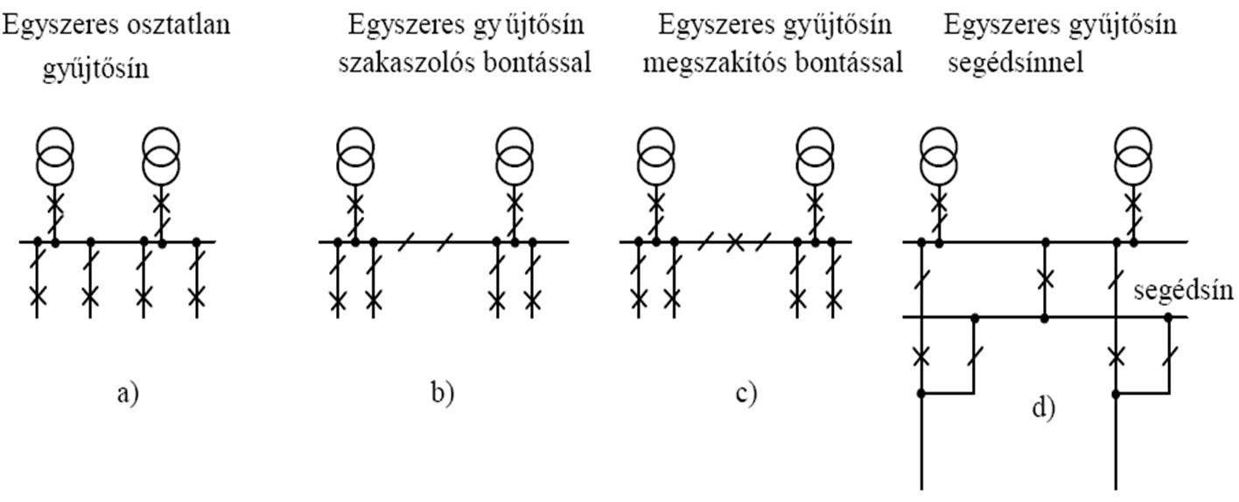

Slide 5
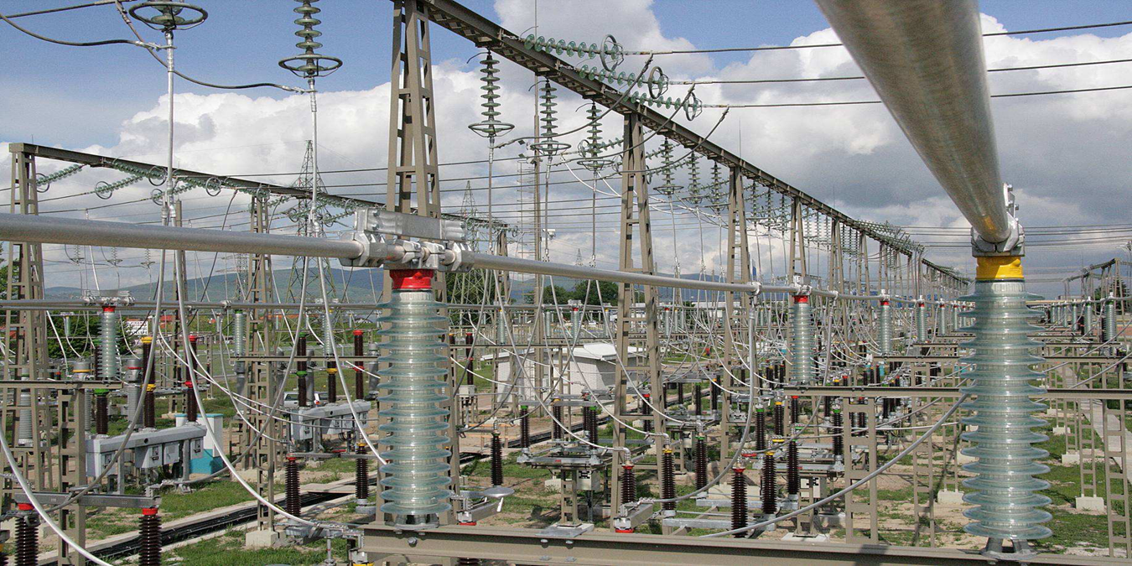

Slide 6
Kettős gyűjtősín rendszer
Két egyenrangú gyűjtősínből áll. A két gyűjtősín terhelés alatti össze-, ill. szétkapcsolására,valamint a zárlat alatti szétválasztásra a sínáthidaló megszakítója alkalmas. A sínáthidaló másik szerepe hogy bármelyik leágazás megszakítóját tudja helyettesíteni.

Slide 7
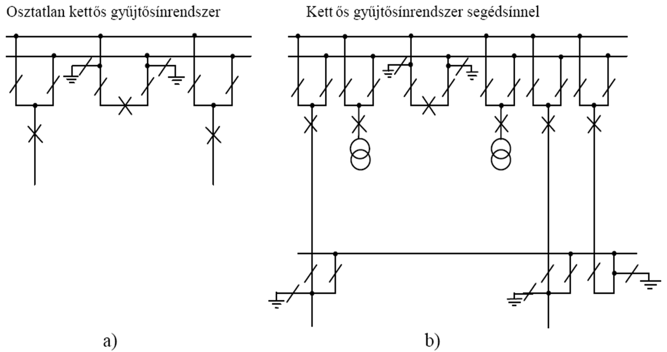

Slide 8
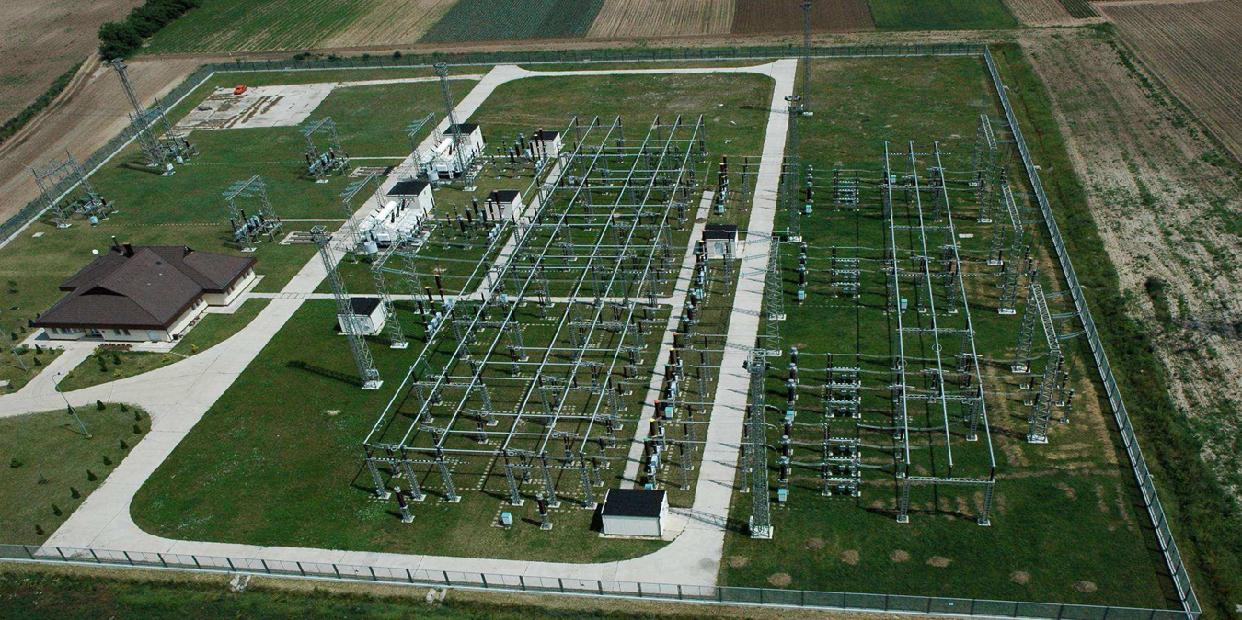

Slide 9
Poligon rendszer
Előnye: a sokszög bármelyik részén bekövetkezett zárlat esetén a hibás vezetékrészt két szomszédos megszakító kikapcsolja míg a berendezés többi része zavartalanul üzemel.
Hátránya: megszakító működések száma kétszeresére emelkedik és a berendezés bővítése az üzem zavarása nélkül szinte lehetetlen.

Slide 10
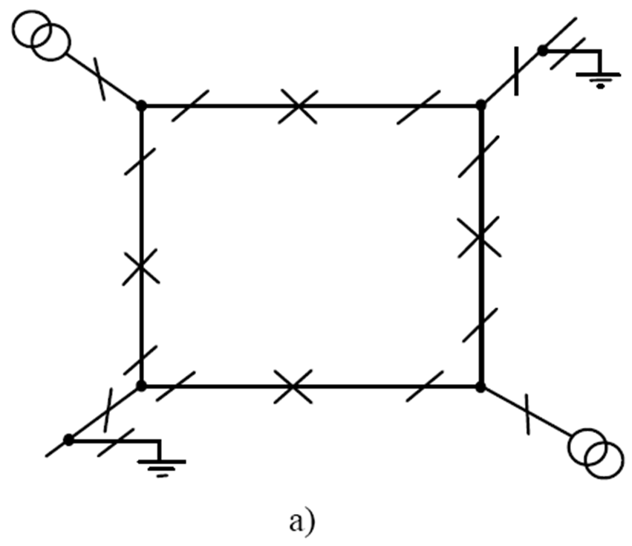

Slide 11
Másfél megszakítós rendszer
Elnevezés onnan ered hogy két leágazáshoz három megszakító tartozik.
Előnye: a gyűjtősínek szerepe nem olyan kritikus mint a hagyományos kettős gyűjtősíneké.
Hátránya: igen költséges ezért csak különösen nagy biztonságot igénylő állomásoknál alkalmazzák.

Slide 12
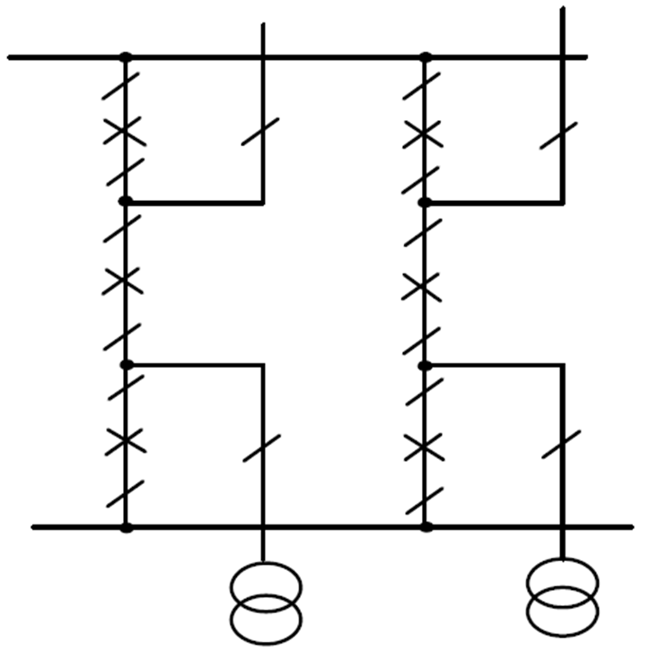

Slide 13

Köszönöm a figyelmet!

